Slide 1
五、回溯法
1.基本思想
2.N 后问题
3.图的 M 着色问题
4.批处理作业调度

Slide 2
1.基本思想
回溯法有“通用的解题法”之称。用它可以求出问题的所有解（全部可行解或一个最优解）或任一解（可行解—解空间中满足约束条件的解）。
回溯法是一个既带有系统性又带有跳跃性的搜索法。它在包含问题所有解的解空间树中，按照深度优先的策略，从根出发进行搜索。搜索每到达解空间树的一个结点，总是先判断以该结点为根的子树（或结点）是否肯定不包含问题的解。如果肯定不包含，则跳过对该子树的系统搜索，一层一层地向它的祖先回溯，直到遇上一个还有未被搜索过的儿子的结点，才转向该结点的一个未曾搜索过的儿子结点，继续搜索；否则，进入该子树，继续按深优先的策略进行搜索。
回溯法在用来求问题的所有解（或最优解）时，要回溯到根，且根的所有儿子都已被搜索过才结束；而在用来求问题的任一解时，只要搜索到问题的一个解就可结束。

Slide 3
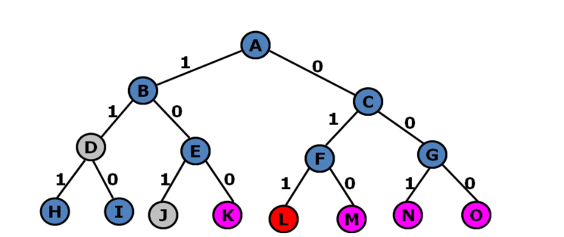
(1) 问题的解空间
例:对于有 n 种可选物品的 0-1 背包问题，其解空间由长度为 n 的 0-1 向量组成。该解空间包含了对变量的所有可能的 0-1 赋值。当 n=3 时，其解空间是：
{(0,0,0), (0,1,0), (0,0,1), (1,0,0), (0,1,1), (1,0,1), (1,1,0), (1,1,1)}
(2)问题的解空间树
例:对于 n=3 时的 0-1 背包问题，其解空间用一棵完全二叉树表示

Slide 4
(3)搜索解空间树(回溯法的基本思想)
确定了解空间的组织结构后，回溯法就从开始结点（根结点）出发，以深度优先的方式搜索整个解空间。这个开始结点就成为一个活结点，同时也成为当前的扩展结点。在当前的扩展结点处，搜索向纵深方向移至一个新结点。这个新结点就成为一个新的活结点，并成为当前的扩展结点。如果当前的扩展结点处不能再向纵深方向移动，则当前的扩展结点就成为死结点。此时应回溯到最近的一个活结点处，并使这个活结点成为当前的扩展结点。回溯法即以这种工作方式递归地在解空间中搜索，直至找到所要求的解或解空间中已无活结点时为止。
例 : 物品个数 n=3 的 0-1 背包问题。W=[16,15,15]，V=[45,25,25]，c=30。
对本例来说，图中的结点 K、L、M、N、O 分别对应一个可行解，结点 K 相应的解的价值是 45，结点 L 相应的解价值是 50，结点 M 相应的解价值是 25，结点 N 相应的解价值是 25，结点 O 相应的解价值是 0；结点 L 对应一个最优解；结点 D、J 是死结点，导致一个不可行解。

Slide 5
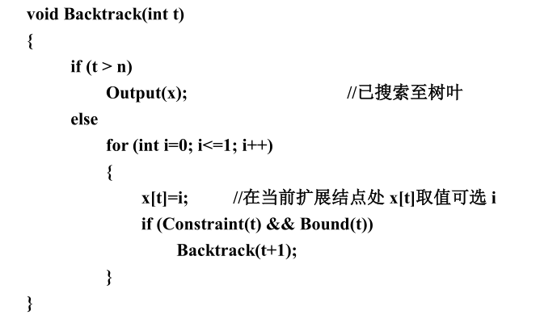
(4)子集树与排列树
当所给的问题是从 n 个元素的集合 S 中找出满足某种性质的子集时，相应的解空间树称为子集树。

Slide 6
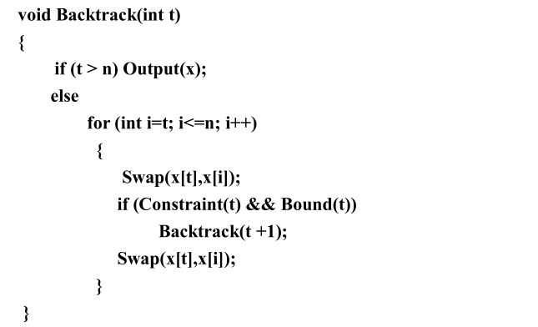
当所给的问题是确定 n 个元素的满足某种性质的排列时，相应的解空间树称为排列树。

Slide 7
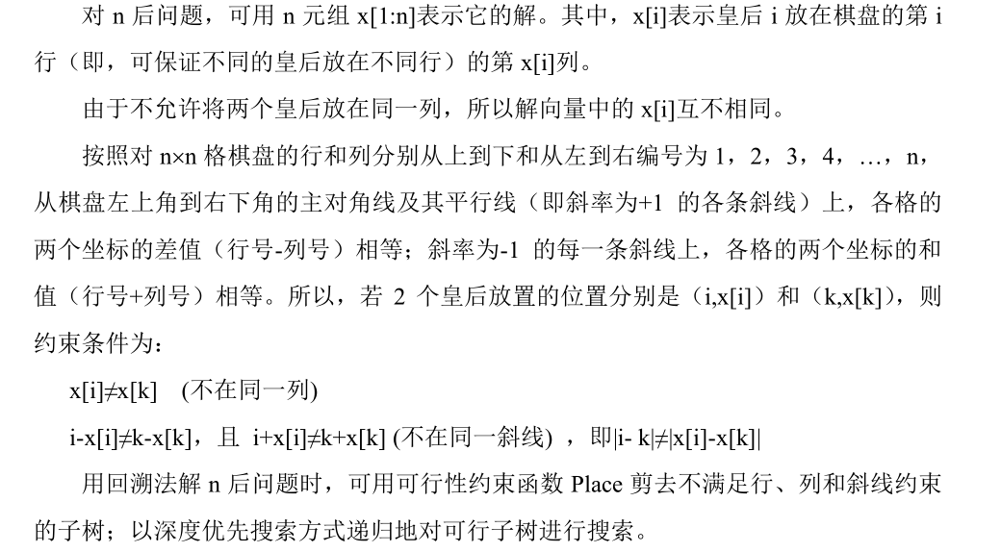
2.N 后问题
n 后问题要求在一个 nn 格的棋盘上放置 n 个皇后，使得她们彼此不受攻击。一个皇后可以攻击与之在同一行或同一列或同一斜线上的其他任何棋子。因此，n 后问题等价于：任何两个皇后不能在同行、同列、同一斜线上。
算法设计:

Slide 8
算法描述：
int n, x[N+1], sum=0; //n 是皇后个数，x 数组记当前解，sum 可行解的个数
boolean Place(int k){ // 可行性约束函数
for (int j=1; j<k; j++)
if ( (abs(k-j)==abs(x[j]-x[k])) || (x[j]==x[k]) ) // 不满足约束条件
return FALSE;
return TRUE;
}
void Backtrack(int t) { // 深度优先搜索第 解空间中第 t 层子树
if (t > n){ // 已搜索到一叶结点，得到一个互不攻击的放置方案
sum++;
for (int i=1;i<=n;i++)
cout << x[i]<< " " ;
cout << endl;
}
else // 结点 x[t]是 是有 内部结点，他有 n 个儿子 1 ，2 ，… ，n
for (int i=1;i<=n;i++){
x[t]=i;
if ( Place(t) ) // 检查当前扩展结点的可行性，否则剪去相应的子数
Backtrack(t+1) ; // 以深度优先方式递归地对可行子树搜索
}
}

Slide 9
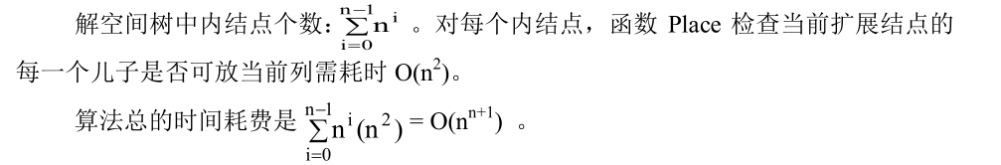
(2)算法分析：

Slide 10
3.图的 M 着色问题
若一个图最少需要 m 种颜色才能使图中任何一条边连接的 2 个顶点着有不同颜色，则称这个数 m 为该图的色数。求一个图的色数 m 的问题称为图的 m 可着色优化问题。
题外话：4 色定理 ----- 四色猜想于 1976 年由三个美国人依靠计算机做出了证明。
给定一个图 G=(V,E)和m 种颜色，如果这个图不是 m 可着色的，就回答“no”,如果这个图是 m 可着色的，则要找出所有不同的着色方法。本问题除了回溯法外，目前还没什么更好的方法。

Slide 11
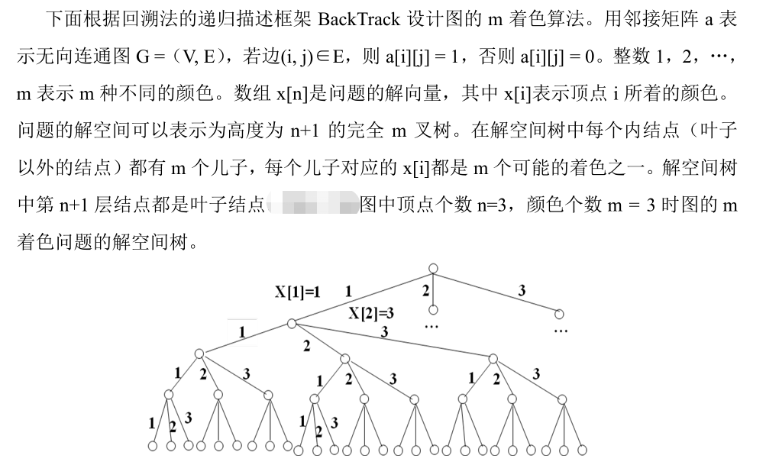
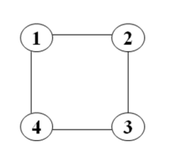
（1）算法设计：

Slide 12
算法描述：
void Backtrack (int t){
if (t > n){
sum ++ ;
for ( int i = 1 ; i <= n ; i++ )
cout << x[i]<< ‘ ’ ;
cout << endl;
}
else
for ( int i = 1 ; i <= m ; i++ ){
x[t] = i ;
if ( Ok( t ) )
Backtrack( t + 1) ;
}
}
boolean Ok (int k){ // 检查颜色可用性
for (int j = 1 ; j < k ; j++)
if ( (a[k][j] == 1) && (x[j] == x[k]) )
return false;
return true;
}

Slide 13
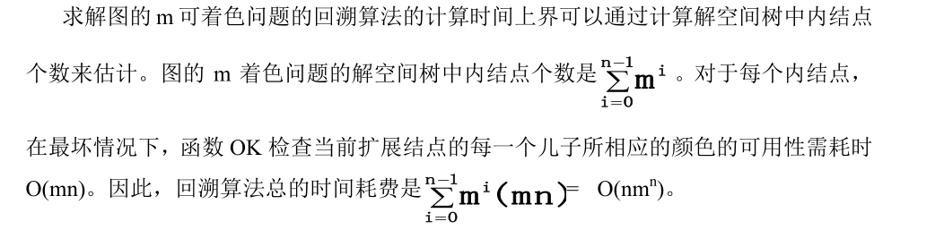
（2）算法复杂性分析：

Slide 14
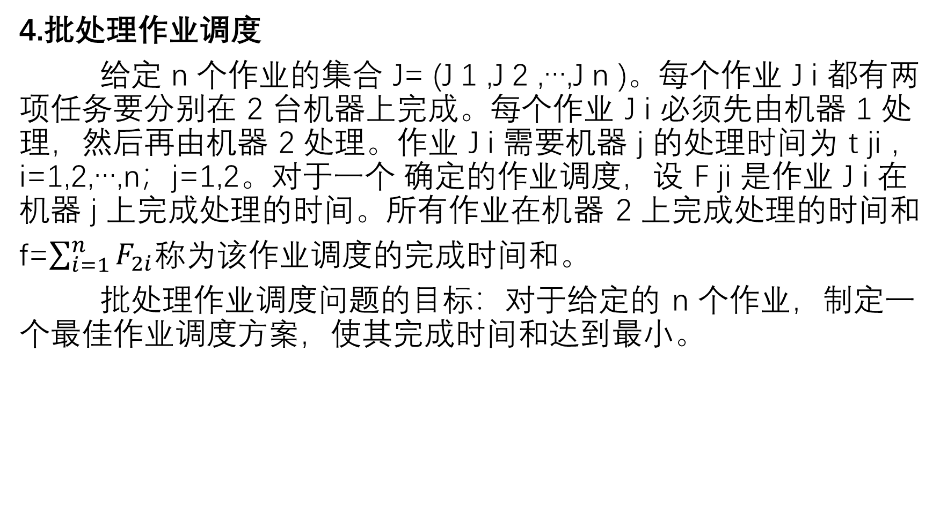
4.批处理作业调度
给定 n 个作业的集合 J= (J 1 ,J 2 ,…,J n )。每个作业 J i 都有两项任务要分别在 2 台机器上完成。每个作业 J i 必须先由机器 1 处理，然后再由机器 2 处理。作业 J i 需要机器 j 的处理时间为 t ji ，i=1,2,…,n；j=1,2。对于一个 确定的作业调度，设 F ji 是作业 J i 在机器 j 上完成处理的时间。所有作业在机器 2 上完成处理的时间和
f=$\sum_{i=1}^{n}{F_{2i}}$称为该作业调度的完成时间和。
批处理作业调度问题的目标：对于给定的 n 个作业，制定一个最佳作业调度方案，使其完成时间和达到最小。

Slide 15
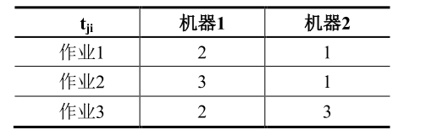
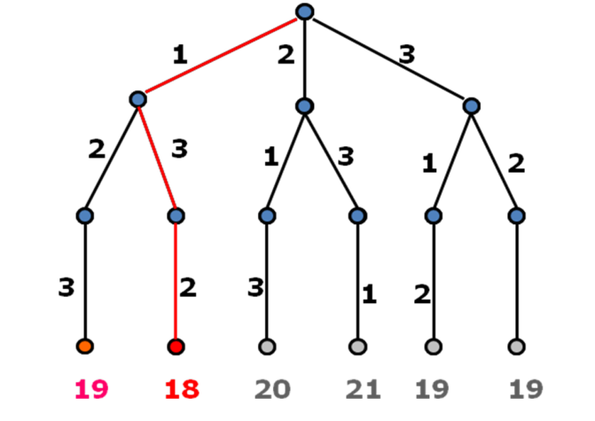
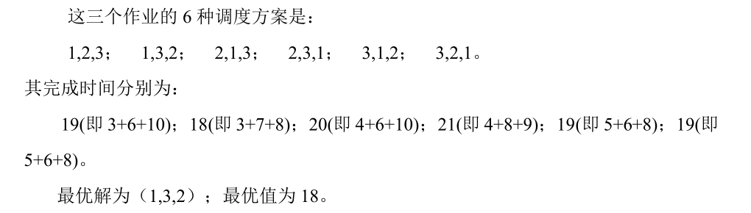
例：作业数 n=3 的批处理调度问题，这 3 个作业在各机器上需要花费的时间如表所示。

Slide 16
算法描述：
void Backtrack(int i){
if (i>n){ // 算法搜索至叶结点 得到一个可行解
for (int j=1; j<=n; j++)
bestx[j] = x[j]; //x[i] 的初值为 i
bestf =f ; //bestf 的初值为 32767
}
else //当 i  n 时，当前扩展结点位于排列树的第 i-1 层
for (int j=i; j<=n; j++){
f1+= M[x[j]][1]; //前 i 个被调度作业需要机器 1 的处理时间和
f2[i]= ((f2[i-1] > f1) ? f2[i-1]:f1) + M[x[j]][2]; //第 i 个作业在第 2 个机器上完成处理的时间
f+= f2[i]; //前 i 个被调度作业在第 2 个机器上完成处理的时间和
if (f < bestf){
Swap(x[i], x[j]);
Backtrack(i + 1);
Swap(x[i], x[j]);
}
f1 -= M[x[j]][1];
f -= f2[i];
}
}

Slide 17
算法复杂性分析：

